Slide 1
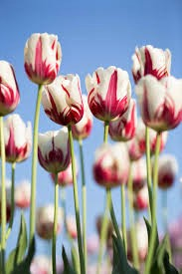
স্বাগতম

Slide 2
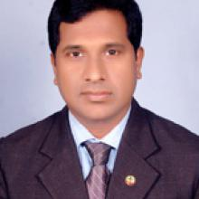
পরিচিতি
মোহাম্মাদ জাহাঙ্গীর আলম
সহকারি শিক্ষক
শ্রেণি : ৬ষ্ঠ
বিষয় : বিজ্ঞান
কাপ্তাই আল আমিন নুরিয়া দাখিল মাদ্রাসা
অধ্যায় : ত্রয়োদশ (খাদ্য ও পুষ্টি)
সময় : ৫০ মিনিট
কাপ্তাই,রাঙ্গামাটি।

Slide 3
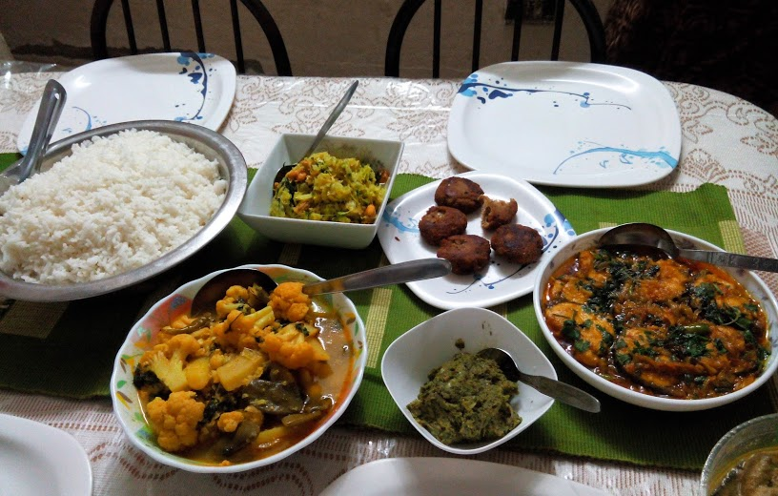
ছবি গুলো কিসের ?

Slide 4
আজকের পাঠ
খাদ্য ও পুষ্টি

Slide 5
পাঠ শেষে শিক্ষার্থীরা ….
১। খাদ্য ও পুষ্টি কী বলতে পারবে ।
২। খাদ্যের প্রকারভেদ জানতে পারবে।
৩। বিভিন্ন প্রকার খাদ্য উপাদানের কাজ বর্ণনা করতে পারবে।

Slide 6
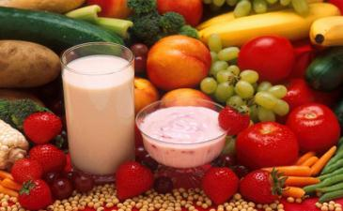
খাদ্য
মানবদেহের ক্ষয়পূরণ ও বৃদ্ধিসাধনের জন্য আমরা যা খেয়ে থাকি তাই খাদ্য। এছাড়াও দেহের রক্ষণাবেক্ষণ, কাজের ক্ষমতা অর্জন, শারীরিক সুস্থতা ইত্যাদির জন্য খাদ্য প্রয়োজন। দেহের কাজকর্ম সুষ্ঠুভাবে পরিচালিত করে, দেহকে সুস্থ ও কাজের উপযোগী রাখার জন্য সে সকল উপাদান বিশিষ্ট বস্তুই খাদ্য।

Slide 7
একক কাজ
খাদ্য বলতে কি বুঝ ?

Slide 8
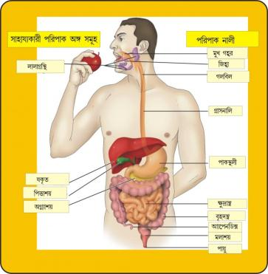
পুষ্টি
পুষ্টি একটি প্রক্রিয়া। যার মাধ্যমে গ্রহণ করা খাদ্য পরিপাক ও শোষিত হয়ে শরীরে তাপ ও শক্তি যোগায়, শরীরের বৃদ্ধিসাধন করে রোগ থেকে মুক্ত রাখে, ক্ষয়পূরণ করে এবং সুস্বাস্থ্য বজায় রাখতে সহায়তা করে। অর্থাৎ খাদ্য উপাদান যে প্রক্রিয়ায় শরীরের তাপ ও শক্তি জোগায়, দেহের গঠন, বৃদ্ধি ও ক্ষয়পূরণ করে এবং শরীরকে সবল ও রোগমুক্ত রেখে কর্মক্ষম জীবনযাপনে সহয়তা করে তাই হলো পুষ্টি।

Slide 9
দলীয় কাজ
আমাদের দেহের পুষ্টির প্রয়োজনীয়তা কী লেখ।

Slide 10
খাদ্যের প্রকারভেদ
স্বাদ ও গুনাগুনের বিচারে খাদ্য তিন প্রকার
প্রোটিন বা আমিষ
শর্করা
স্নেহ

Slide 11
আরো তিন প্রকার খাদ্য উপাদান
খনিজ লবন
ভিটামিন
পানি
এ উপাদানগুলো দেহকে রোগ মুক্ত ও সবল রাখে।

Slide 12
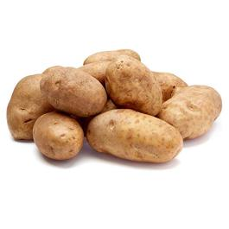
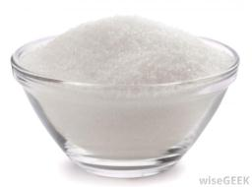
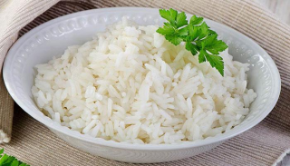
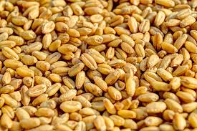
শর্করা জাতীয় খাদ্য
ভাত
গম
আলু
চিনি
শর্করার কাজ:
১। শর্করা সহজে হজম হয়, দেহের কাজ করার শক্তি যোগায় ও তাপ উৎপন্ন করে।
২। শর্করায় বিদ্যমান সেলুলোজ কোষ্ঠকাঠিন্য দূর করে।

Slide 13
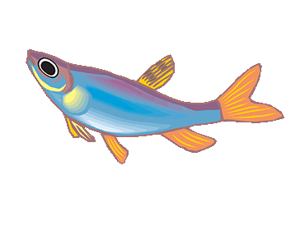
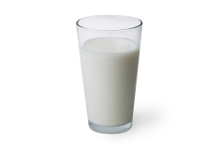
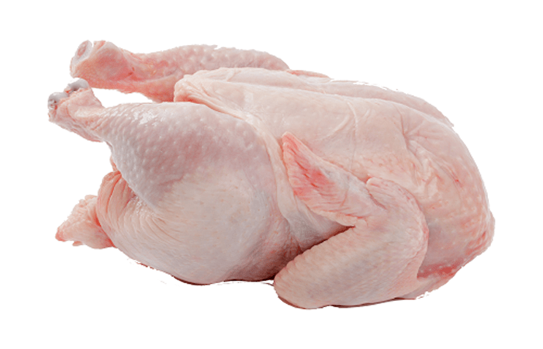
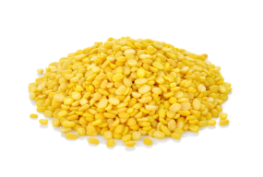
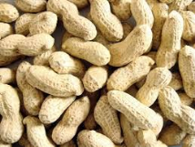
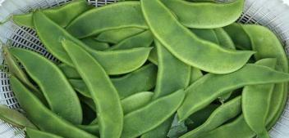
প্রোটিন বা আমিষ জাতীয় খাদ্য
মাছ
মাংস
দুধ
ডাল
শিম
বাদাম

Slide 14
প্রোটিনের কাজ
প্রোটিনের প্রধান কাজ হচ্ছে দেহে বৃদ্ধির জন্য কোষ গঠন করা ।
দেহে শক্তি উৎপন্ন করা ।
দেহে রোগ প্রতিরোধকারী এন্টিবডি প্রোটিন থেকে তৈরি হয়।

Slide 15
মূল্যায়ন
১। খাদ্যের উপাদান কয়টি ও কি কি?
২। শর্করা জাতীয় খাদ্যের কাজ কী?
৩। আমিষ জাতীয় খাদ্যের প্রধান কাজ কী?

Slide 16
বাড়ির কাজ
উৎসের ভিত্তিতে প্রোটিনকে কয় ভাগে ভাগ করা যায় ও কি কি? প্রত্যেক প্রকারের তিনটি করে উদাহরণ সহ লিখে আনবে।

Slide 17
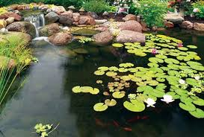
ধন্যবাদ

